Slide 1
ИНФОРМАТИКА /
Информатика и программирование

Slide 2
Информатика
Задача курса: Развитие теоретических представлений и практических навыков работы с информацией, хранящейся или обрабатываемой в вычислительных системах, обучение способам представления данных и их обработки с помощью современных информационных технологий.

Slide 3
Информатика
Цели курса:
ознакомление учащихся с основами современных информационных технологий, тенденциями их развития,
обучение студентов принципам построения информационных моделей,
проведение анализа полученных результатов,
применение современных информационных технологий в профессиональной деятельности.

Slide 4
Программа курса
1. Основные понятия и методы теории информации и кодирования. Сигналы, данные, информация. Общая характеристика процессов сбора, передачи, обработки и накопления информации
2. Технические средства реализации информационных процессов
3. Программные средства реализации информационных процессов

Slide 5
Программа курса
4. Модели решения функциональных и вычислительных задач
5. Локальные и глобальные сети ЭВМ. Защита информации в сетях
6. Алгоритмизация и программирование. Языки программирования высокого уровня.
Технологии программирования

Slide 6
Литература
Степанов, Анатолий Николаевич. Информатика : Учебник для вузов / А. Н. Степанов. - 5-е изд. - СПб. : Питер.
Информатика. Базовый курс / С. В. Симонович [и др.] ; ред. С. В. Симонович. - 2-е изд. - СПб. : Питер.
Павловская, Татьяна Александровна.
C/C++. Программирование на языке высокого уровня : Учебник для вузов / Т. А. Павловская. - СПб. : Питер
Павловская, Татьяна Александровна.
C/C++. Структурное программирование. Практикум : Учебное пособие для вузов / Т. А. Павловская, Ю. А. Щупак. - СПб. : Питер.

Slide 7
1. АЛГОРИТМИЗАЦИЯ
1.1. Основные понятия и определения
Алгоритм
825 г - латинское слово algorism - правило выполнения арифметических действий с использованием арабских цифр.
XVII век - слово algorithmus – объединение понятий о четырех типах арифметических действий.

Slide 8
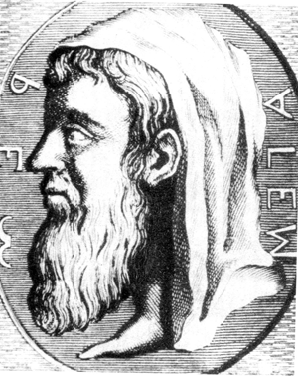
до 1950 г. - под словом алгоритм чаще всего подразумевали алгоритм Евклида – Нахождение Наибольшего Общего Делителя (НОД).
Задать m и n,
m≥n
Печать m
Да
n=0
Нет
R:= остаток m / n
Печать n
Да
R=0
Нет
m:=n; n:=R

Slide 9
Определения понятия «алгоритм»
Алгоритм – заранее заданная последовательность четко определенных правил или команд для получения решения задачи за конечное число шагов.
Интуитивное определение

Slide 10
Алгоритм – процесс построения величин, идущий в дискретном времени, который позволяет из системы величин в предыдущий момент времени получить систему величин в последующий момент, для которого задается начальная система и сформулировано правило окончания процесса.
Математическое определение

Slide 11
Алгоритм – это описание данных и действий, производимых над ними для получения нужного результата.
Общее определение

Slide 12
Данные алгоритма
Константа – величина, сохраняющая свое значение на протяжении всего алгоритма.
a = 5.
‘a’ – имя константы.

Slide 13
Переменные – данные, которые изменяются в процессе работы алгоритма. К таким данным операция присваивания := может применяться несколько раз.
k:=a;
k:= a+ 10;
счетчик – переменная, начальное значение которой равно фиксированному числу, наиболее часто нулю, и по которой ведется счет определенных одинаковых действий.

Slide 14
Временная переменная – не основная переменная, используемая в процессе работы алгоритма
Флаг (флаговая переменная) – переменная, которая принимает заранее определенное значение только при выполнении алгоритмом определенного действия

Slide 15
Простые данные
целое число
вещественное число
символ
Сложные данные
массивы простых данных
матрицы простых данных.

Slide 16
Массивы
Массив – это вектор, который имеет конечное число элементов, это число называют размерностью массива
X = {1,3,5,8} – массив из 4-х элементов
Каждый элемент массива имеет свой индекс – целое число, определяющее положение элемента в массиве.
x₁ = 1, или x[2] = 3.
x первое равно единице, x второе равно 3.

Slide 17
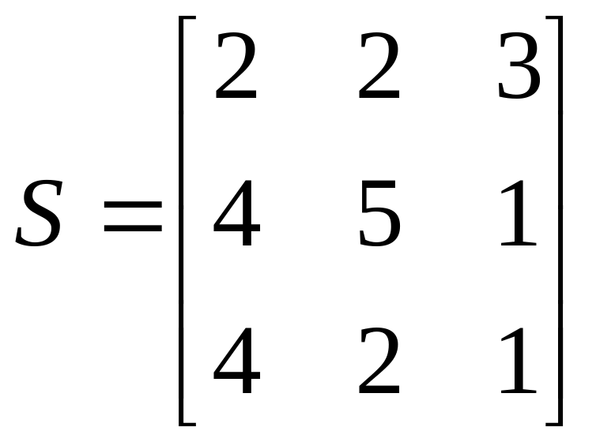
Матрицы
Данные, собранные в таблицы, называются матрицами
S_{2,1} = 4
S[2,3] = 1
S[1][3] = 3

Slide 18
Функция
Функция – законченный алгоритм, имеющий имя, формальные параметры, которые при вызове функции заменяются на реальные значения и возвращающий какое-то значение.
min(y,z) //функция поиска минимального значения
X:=min(5,10); // вызов функции

Slide 19
Процедура
Процедура – законченный алгоритм, имеющий имя, формальные параметры, которые при вызове процедуры заменяются на реальные значения и не возвращающий значение.
Line(x,y,x1,y1) – процедура рисования линии от (x,y) до (x1,y1).
Line(10,20,40,50); - вызов процедуры.

Slide 20
1.2. Конструкции структурного программирования
Следование
X := 12;
Y :=8;
Z := 30;
X = y+z;
M = X*y;
X := 12;
Y :=8;
ЕСЛИ x<y ТО m :=x
ИНАЧЕ ЕСЛИ y<x ТО m:=y
ИНАЧЕ m:=999;
ДЛЯ i ОТ 1 ДО 20
Задать x[i];
i :=1;
ПОКА i<=20 И x[i]>0
i:=i+1;
Печать i;
Проверка условия
(развилка)
Цикл

Slide 21
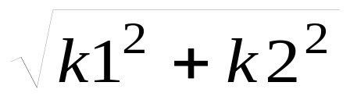
1.3. Системы кодирования алгоритмов
1.3.1. Псевдокод
Условие. Даны два катета прямоугольного треугольника к1 = 3, к2=4. Найти гипотенузу. Записать решение задачи на псевдокоде.
Шаг 1. к1 := 3, к2 := 4.
Шаг 2. Вычислить квадрат к1 – z := k1²
Шаг 3. Вычислить квадрат к2 – z2 = k2²
Шаг 4. Вычислить гипотенузу g =
КОНЕЦ

Slide 22
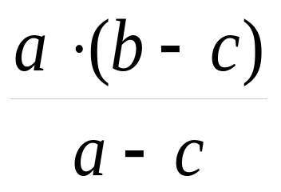
Условие. Найти значение выражения
Шаг 1. Задать a, b, c, x.
Шаг 2. ЕСЛИ a-c =0 ТО вывести сообщение
“Ошибка деления на 0”
ИНАЧЕ x :=
КОНЕЦ ЕСЛИ
КОНЕЦ

Slide 23
.Условие. Дана строка символов длины n. Найти количество вхождений символа y в строку х.
Шаг 1. Задать х, y.
Шаг 2. i :=0.
Шаг 3. n:= Длина(x);
Шаг 4. ДЛЯ j ОТ 1 ДО n
ЕСЛИ x[j] = y ТО i = i+1
КОНЕЦ ЕСЛИ
КОНЕЦ ЦИКЛА
Шаг 5. Печать i
КОНЕЦ

Slide 24
Условие. Найти длину произвольной строки x до первой встреченной точки.
Шаг 1. Задать х.
Шаг 2. j= 1;
Шаг 3. i= 0;
Шаг 4. n:= Длина(x);
Шаг 5. ПОКА x[j]<>’.’ или j<= n
i:=i+1;
j:=j+1;
ВСЕ ЦИКЛ
Шаг 6. ЕСЛИ i=n ТО “Точки в данной строке нет”
ИНАЧЕ “Длина строки до точки равна” i
ВСЕ ЕСЛИ
КОНЕЦ

Slide 25
1.3.2. Блок-диаграммы
Данные
Проверка условия
Ручной ввод данных
Дисплей
Процесс
Знак завершения

Slide 26
Условие. Дана строка символов S. Заменить все вхождения символа 1 на 0, а 0 на 1.
Ввести строку S
N:=Длина(S)
i := 1
1

Slide 27
1
Печать S
i<=N
Нет
Да
S[i]=‘0’
Нет
S[i]=‘1’
Нет
Да
Да
S[i]:=‘1’
S[i]:=‘0’
i:=i+1

Slide 28
Диаграммы Насси-Шнейдермана
Условие окончания цикла
Действие
Действия
условие
Да
Нет
Условие окончания цикла
действия
действия
Действия

Slide 29
Условие. Для заданного натурального числа найти все его делители.
Ввести число n
ДЛЯ i ОТ 1 ДО n ШАГ 1
R:= остаток от n/i
R = 0
Да Нет
Печать i

Slide 30
1.4. Основные алгоритмы
1.4.1. Алгоритмы суммы и произведения
Шаг1. S:=0
Шаг2. ДЛЯ i ОТ 1 ДО n
Шаг2.1. Ввести число k;
Шаг2.2. S:=S+k;
КОНЕЦ ЦИКЛА
Шаг3. Печать S.
0
+
+
+
7
6
4
=
17

Slide 31
Алгоритм произведения
Шаг1. S:=1
Шаг2. ДЛЯ i ОТ 1 ДО n
Шаг2.1. Ввести число k;
Шаг2.2. S:=S*k;
КОНЕЦ ЦИКЛА
Шаг3. Печать S.

Slide 32
1.4.2. Алгоритмы поиска
0
-2
3
5
-7
Задача: Найти элемент массива со значением 5
1
2
3
4
0
4

Slide 33
Шаг1. iSearch:=0
Шаг2. Ввести размерность массива n
Шаг3. Ввести массив X
Шаг4. i:=1
Шаг5. ПОКА i<=n
Шаг5.1. ЕСЛИ X[i]=5 ТО iSearch:=i
i:=n+1
Шаг5.2. КОНЕЦ ЕСЛИ
Шаг5.3. i:=i+1;
КОНЕЦ ЦИКЛА
Шаг6. ЕСЛИ iSearch<>0 ТО Печать iSearch
ИНАЧЕ Печать «Элемент не найден»
КОНЕЦ ЕСЛИ
КОНЕЦ

Slide 34
Поиск минимального значения
0
-2
3
5
-7
2
3
4
5
Minimum>x[i]
0
-2
-7
1
2
5
Minimum
iMinimum

Slide 35
Шаг1. iMinimum:=1
Шаг2. Ввести размерность массива n
Шаг3. Ввести массив x
Шаг4. Minimum:=x[1]
Шаг5. ЦИКЛ i ОТ 1 ДО n
Шаг5.1. ЕСЛИ Minimum >X[i] ТО iMinimum:=I
Minimum:=x[i]
КОНЕЦ ЕСЛИ
КОНЕЦ ЦИКЛА
Шаг6. Печать Minimum, iMinimum
КОНЕЦ

Slide 36
2. СИНТАКСИС И АЛФАВИТ ЯЗЫКА СИ
2.1. Алфавит языка
Для образования лексических частей языка (лексем) и связей между ними используются:
все символы латинского алфавита
цифры
специальные знаки ! @ % $ & * ( ) - + \ / | {} [ ] . ,_ ~ “ ‘ # :

Slide 37
2.2. Синтаксис языка
2.2.1. Лексемы языка
Ключевые слова
Лексема – единица языка
Лексемы выделяются на фазе лексического анализа компиляции - исходный код программы разбивается на лексемы и разделители.
Разделители указывают, где начинаются и кончаются лексемы, любое другое присутствие разделителей игнорируется
int z,k; float b;
int z,k;
float b;
Идентификаторы
int
z
,
k
;
float
b
;
Константы
Литеральные строки
Операторы
Разделители

Slide 38
2.2.2. Ключевые слова
Ключевые слова - это слова, зарезервированные для специального предназначения и их нельзя использовать как имена идентификаторов.
Таблица 1
asm auto break | case catch _cdecl | cdecl char class | const continue _cs

Slide 39
default delete do double _ds else enum _es _export extern _far far float | for friend goto huge if inline int interrupt _loadds long _near near new | operator _pascal pascal private protected public register return _saveregs _seg short signed sizeof | _ss static struct switch template this typedef union unsigned virtual void volatile while

Slide 40
2.2.3. Идентификаторы
Идентификаторы - это произвольные имена любой длины для классов, объектов, функций, переменных, типов данных, определенных пользователем и т.д.
A…Z и a…z
0…9
Знак _

Slide 41
Ограничения
Первый символ должен
быть буквой или _.
Распознаются только
первые 32 символа
Си – регистро-зависимый язык
Sum, sum и suM - разные идентификаторы

Slide 42
2.2.4. Константы
Классы констант
с плавающей точкой
целые
символьные
перечислимые

